Slide 1


«Оператор-техник складских роботов (AGV/AMR)»
Главный разработчик и менеджер компетенции — Даукаев Руслан Ильнурович
Тема занятия — документация компетенции
1

Slide 2
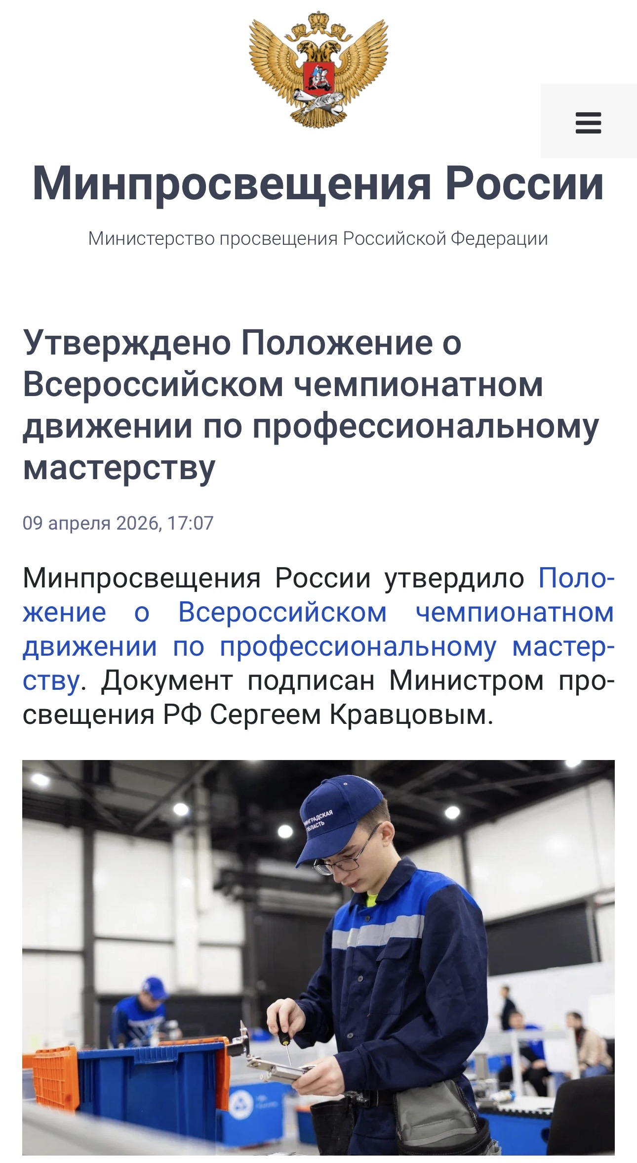

Сайт ЧВТ
На сайте размещаются:
—новости и объявления
— информация о чемпионатах
— нормативные документы
— сведения о компетенциях
— материалы для участников и экспертов
— результаты и итоги
— контакты и справочная информация.
2

Slide 3
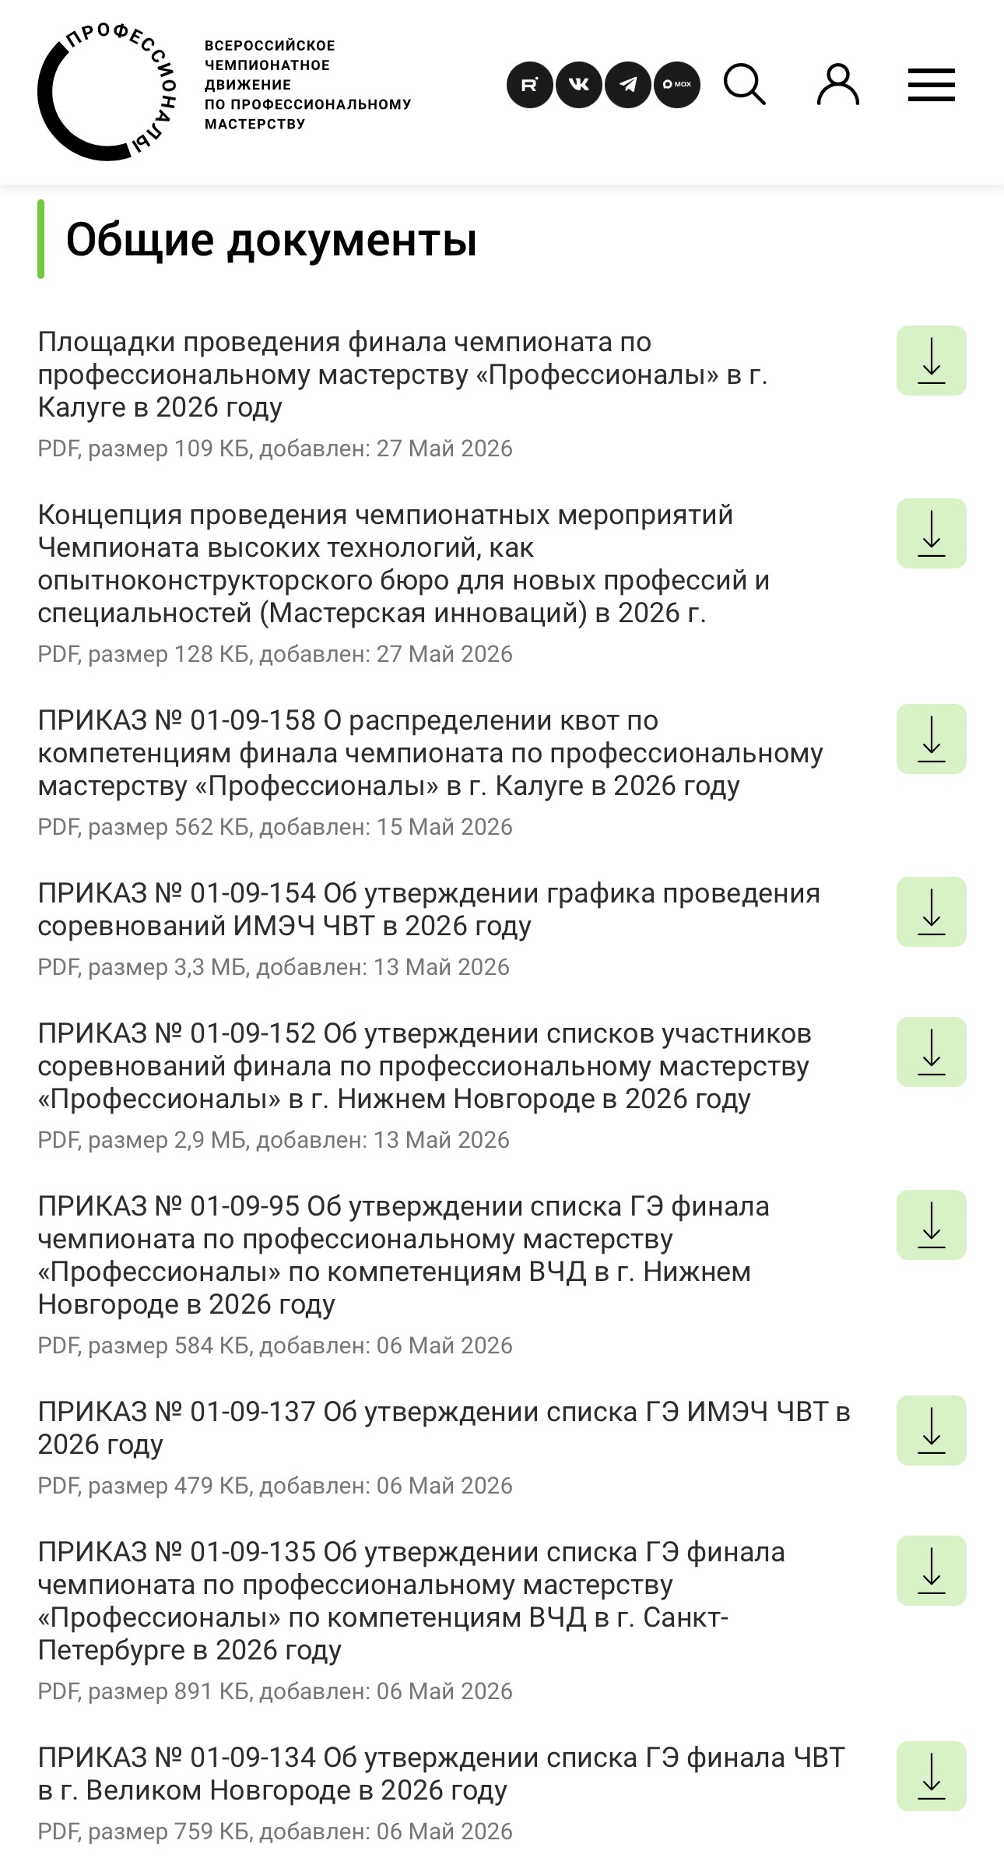
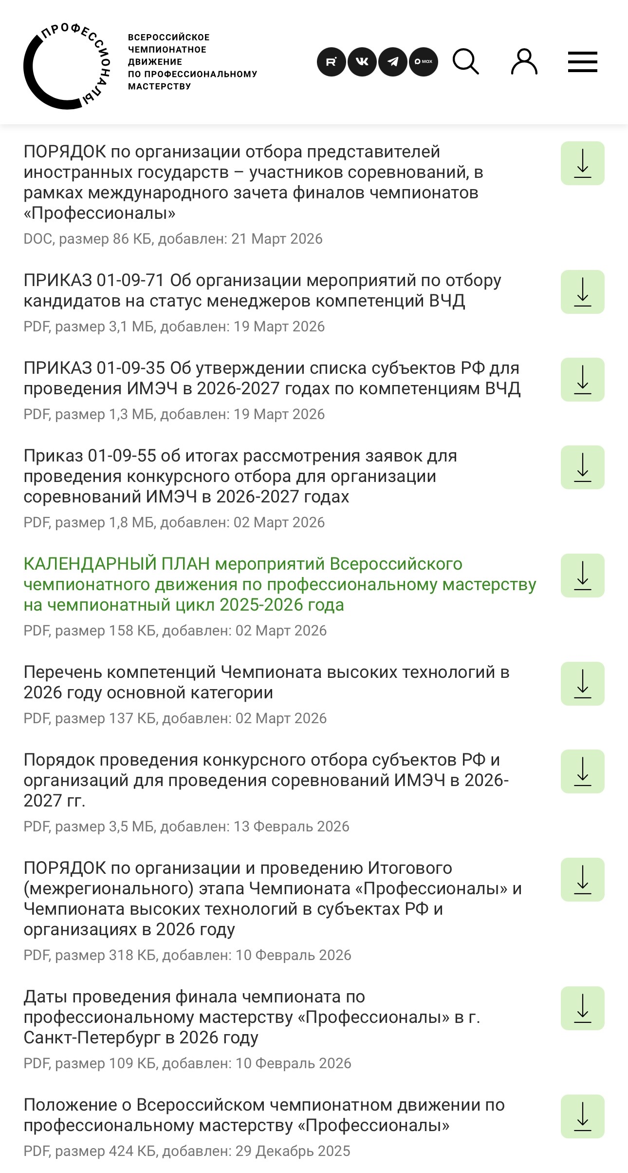
Нормативные документы
К основным документам относятся:
— положение о чемпионатном движении
— регламент проведения чемпионата
— порядок организации и проведения этапов
— требования к участникам
— требования к экспертам
— правила работы конкурсных площадок
— документы по охране труда и технике безопасности
— методические рекомендации.
3

Slide 4
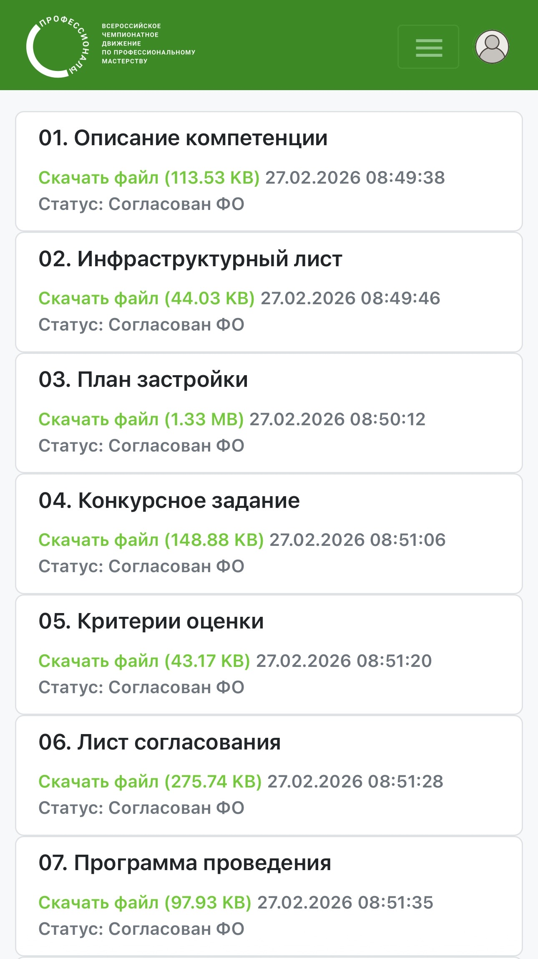
Иерархия документации
Документы можно рассматривать по уровням:
— Документы чемпионатного движения в целом
— Документы конкретного чемпионата или этапа
— Документы конкретной компетенции
— Локальные документы площадки
— Инструкции и материалы для конкурсантов.
4

Slide 5
Документация
Документация компетенции состоит из следующих документов:
Описание компетенции — базовое описание, что из себя представляет компетенция
Инфраструктурный лист — перечень требуемого оборудования
План застройки — схематичное отображение, как выглядит соревновательная площадка
Конкурсное задание — полное описание заданий данной компетенции
Критерии оценки — таблица с баллами за каждый пункт выполнения конкурсного задания
Лист согласованя — лист, подтверждающий, что региональный оператор согласен на проведение данной компетенции
Программа проведения — расписание проведения
5
Ознакомиться со всей документацией можно по ссылке.

Slide 6

Этапы чвт
Типовая логика этапов:
— подготовительный этап
— регистрация участников
— отборочные мероприятия
— региональный этап
— межрегиональный или окружной этап
— финальный этап
— подведение итогов
— анализ результатов и дальнейшее развитие.
6

Slide 7
Трек конкурсанта
Индивидуальный трек конкурсанта — это путь участника от выбора компетенции до анализа результатов.
Основные шаги:
Выбор компетенции.
Изучение требований.
Регистрация.
Подготовка.
Тренировки и консультации.
Участие в чемпионате.
Получение результатов.
Разбор ошибок.
Построение дальнейшей профессиональной траектории.
7

Slide 8
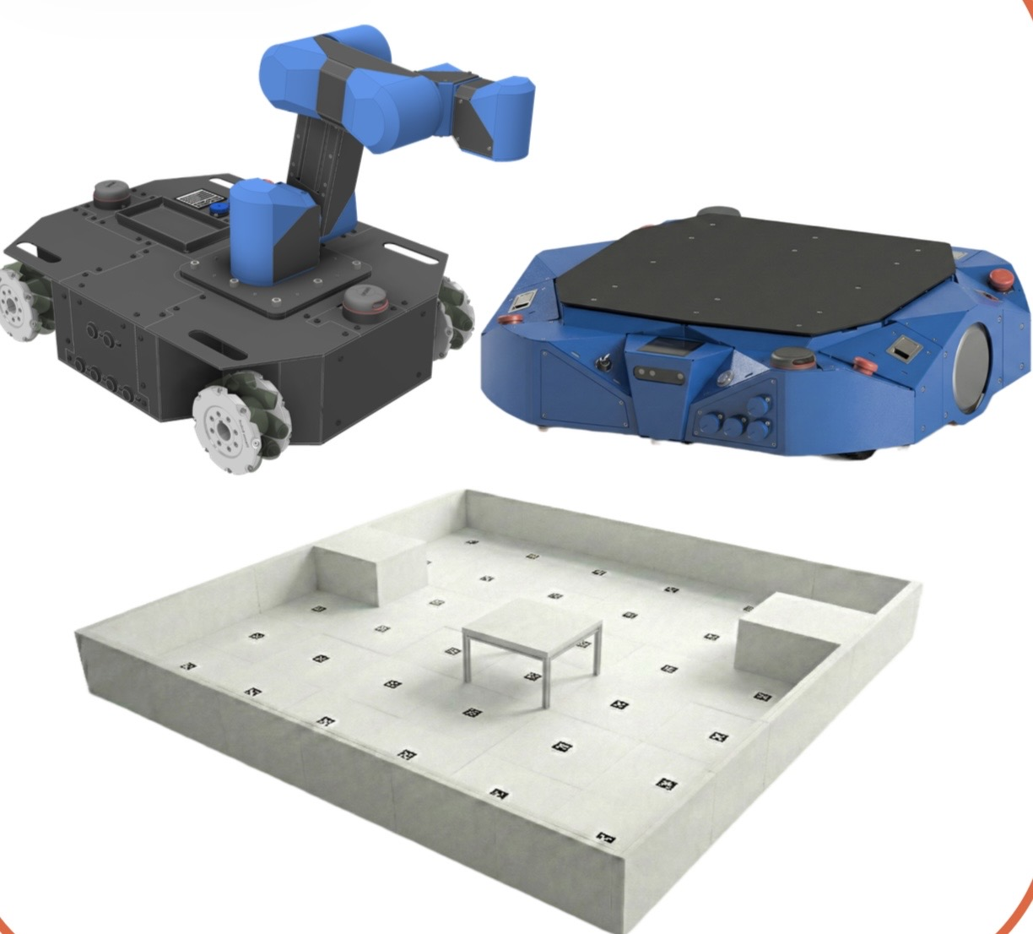
Конкурсное задание компетенции
Что предстоит выполнить участнику:
— Диагностика платы (Модуль А)
— Написание навигационного алгоритма по Aruco-маркерам (Модуль Б)
— Сбор датасета и обучение модели (Модуль В)
— Написание графического интерфейса (Модуль Г)
— Решение складского кейса группой автономных мобильных роботов (Модуль Д)
Время на выполнение 22 часа
Общее количество баллов — 100 за все 5 модулей.
8

Slide 9
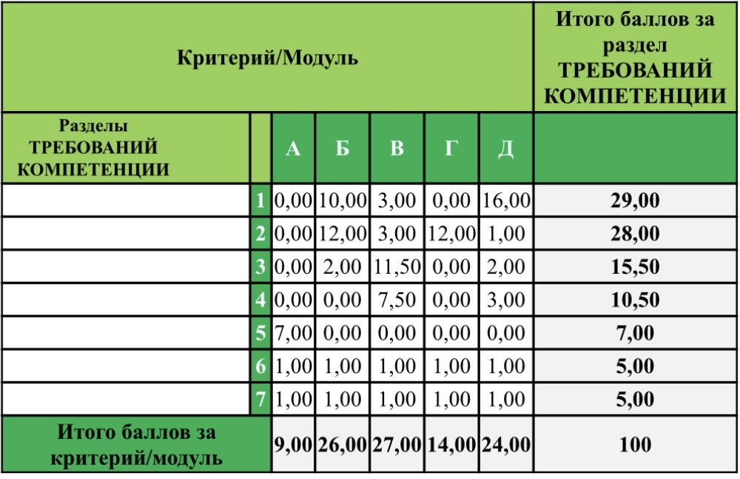
Конкурсное задание компетенции
5 модулей обеспечивается 7-ю профессиональными задачами специалиста:
Управление РМК
Разработка программного обеспечения
Использование технологий технического зрения
Обучение и интеграция моделей искусственного интеллекта
Диагностика и отладка электронных компонентов
Чтение и анализ технической документации
Коммуникативные и межличностные навыки
9

Slide 10
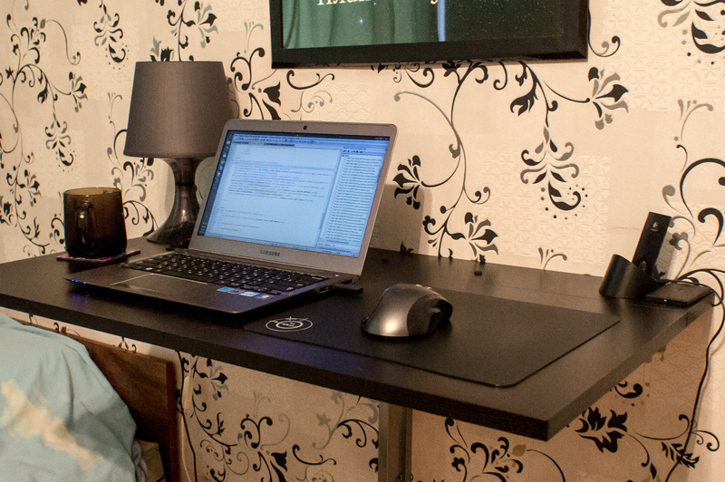
Подготовка к Отраслевому чемпионату
Поскольку Отраслевой чемпионат представляет из себя решение задачи в специально созданном симуляторе, участникам необходимо подготовить рабочее место:
— Персональный компьютер (ноутбук)
— Стабильное подключение к интернету
— Возможность демонстрировать экран
— Возможность включить веб-камеру для демонстрации себя и своего рабочего места
— Установленный симулятор
— Рабочий стол, стул, мышка, клавиатура
Картинка из интернета. Пример рабочего места
10

Slide 11
Подготовка к Отраслевому чемпионату
После начала чемпионата, участник запускает симулятор и приступает к выполнению конкурсного задания.
В процессе работы ГЭ может попросить включить демонстрацию экрана для проверки.
После окончания времени участники прекращают выполнение конкурсного задания, после чего необходимо выгрузить свое решение (все лаунч-файлы и прочие необходимые файлы) на Гит, ГЭ и другие эксперты проверят код, после этого участник включает демонстрацию экрана и демонстрирует свое решение.
На видеозаписи необходимо показать момент запуска всех необходимых команд в терминале, робота на сцене, запись (демонстрация) ведется до тех пор, пока участник не посчитает задание полностью выполненным (либо если действия робота не приводят к прогрессу)
11

Slide 12
Подготовка к Отраслевому чемпионату
В процессе выполнения конкурсного задания и участия в чемпионате в целом разрешено:
— Свободный поиск информации в интернете
Запрещено:
— Использование любых LLM (нейросетей) в любых целях.
— Категорически запрещено вносить изменения в файлы симуляции webots, включая физику поведения, расположения объектов на сцене и пакеты драйверов управления манипулятором ARM95.
В случае если у судей появятся сомнения в целостности файлов симулятора, судьи имеют право запросить дополнительные материалы о выполнении задания.
Нарушение целостности симулятора или изменения его файлов — незамедлительная дисквалификация
12

Slide 13
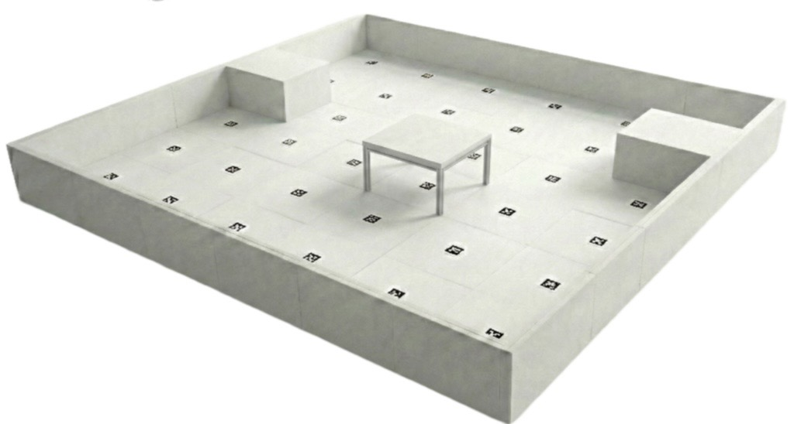
Рабочая среда
Соревновательное поле представляет собой
Прямоугольное ограниченное стенками
пространство с равномерно нанесенными на пол аруко-маркерами.
Минимальный размер поля — 5х5м
Минимальное расстояние между руками — 50см
Размер аруки — 2х2см
Так же на поле есть несколько препятствий и стеллажей для их дальнейшего перемещения РМК-2
Пример соревновательного поля.
Aruco-маркеры, препятствия, стеллаж
13

Slide 14
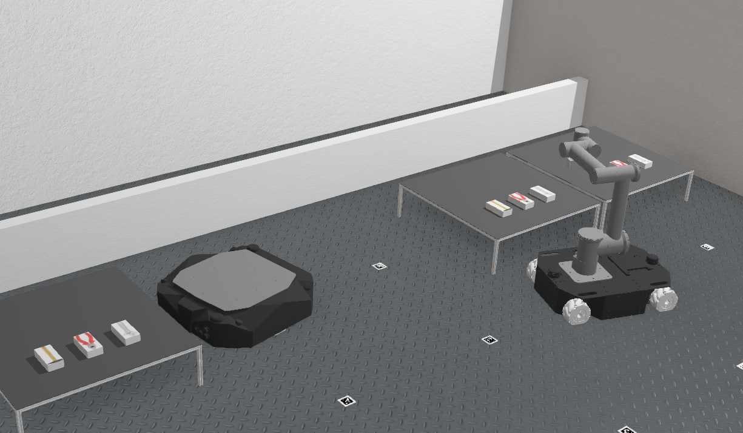
Инструменты и технологии
Основные инструменты компетенции:
— Ros2
— Nav2
— Aruco-markers
— Кинематика мобильных роботов
— Кинематика манипулятивных шестизвенных роботов
— Python3
— C++
— Техническое зрение, CV
— Linux, ubuntu
14

Slide 15
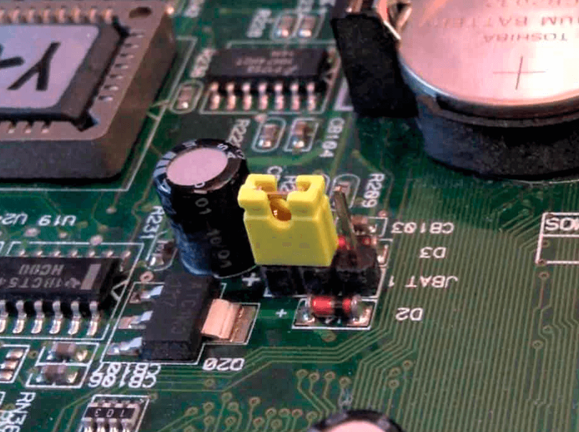
Модуль А
В модуле А участникам предстоит продиагностировать выданную плату на предмет неисправностей. Будет выдан перечень возможных неисправностей и способы их проверки. Каждому участнику будет необходимо описать, какие неисправности в его плате.
Картинка из интернета. Пример платы.
15

Slide 16
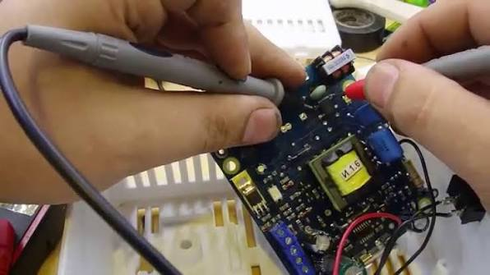
Модуль А
Разновидности неисправностей:
— Диод припаян неправильно
— Резисторы перепутаны местами
— Резистор неправильного номинала
— Короткое замыкание некоторых дорожек платы
— Перетертая дорожка
Картинка из интернета. Диагностика платы.
16

Slide 17
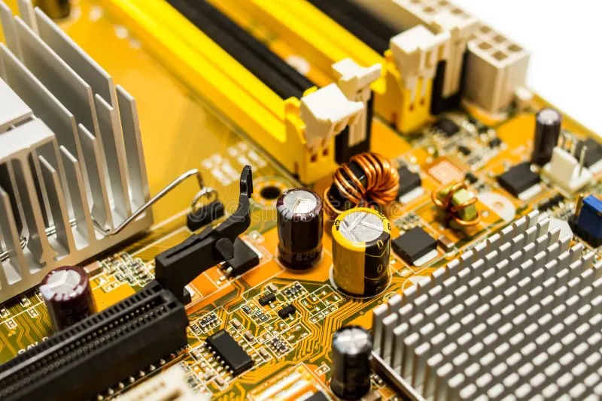
Модуль А
Время выполнения модуля А — 2 часа
Количество баллов за модуль А — 9
Оценивается:
Количество найденных дефектов
Описание каждого дефекта
Найдены ли правильные дефекты и не найдены ли
Дефектов, которых нет на этой плате
Картинка из интернета. Пример платы.
17

Slide 18
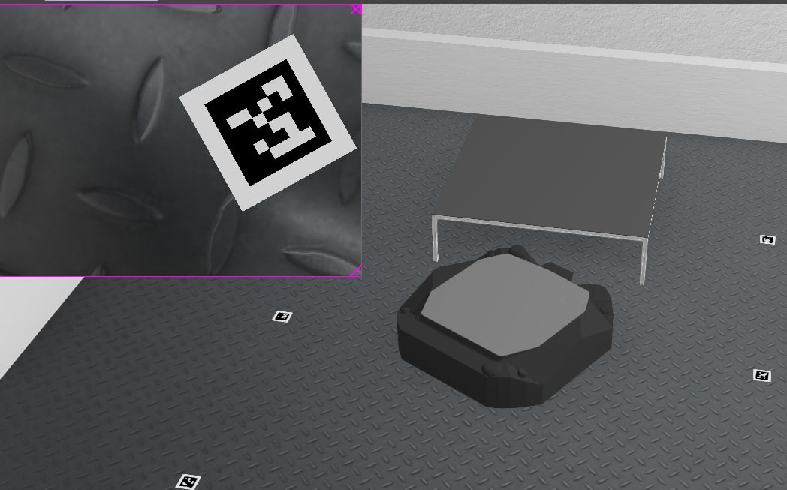
Модуль Б
В модуле Б участнику предстоит решить базовую задачу мобильной робототехники — автономное перемещение из точки А в точку Б
РМК-2 оснащен камерой в днище, направленной на пол. На роботе будет загружен модуль распознавания аруко-маркеров, таким образом он сможет их различать.
Необходимо с помощью:
— Колесной одометре
— Показаний с камеры
— Графа расположения аруко-маркеров
Доехать из стартовой точки до случайно определенной точки, а также вернуться обратно, избежав столкновения с динамическим препятствием
Кадр из симулятора. РМК-2 паркуется под стеллажом.
18

Slide 19
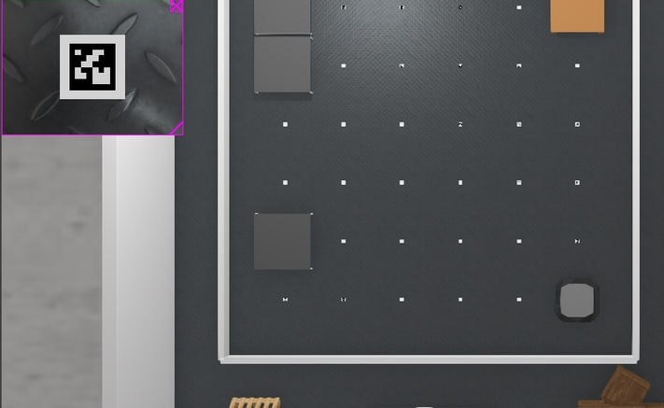
Модуль Б
Сенсоры на роботе:
— Колесная одометрия. За счет вращения колес считает пройденный путь и ориентацию в пространстве. Ненадежная обратная связь, т.к. проскальзывания и неточности накапливают ошибку
— Аруко-маркеры. Один из базовых способов навигации
AGV роботов. За счет точного понимания где находится маркер, можно крайне точно определять положение в пространстве.
— Точки лазерного дальномера. С помощью лидара можно уже очень точно строить карты и локализоваться в пространстве, но в рамках компетенции лидар используется исключительно для определения препятствий на пути.
19

Slide 20
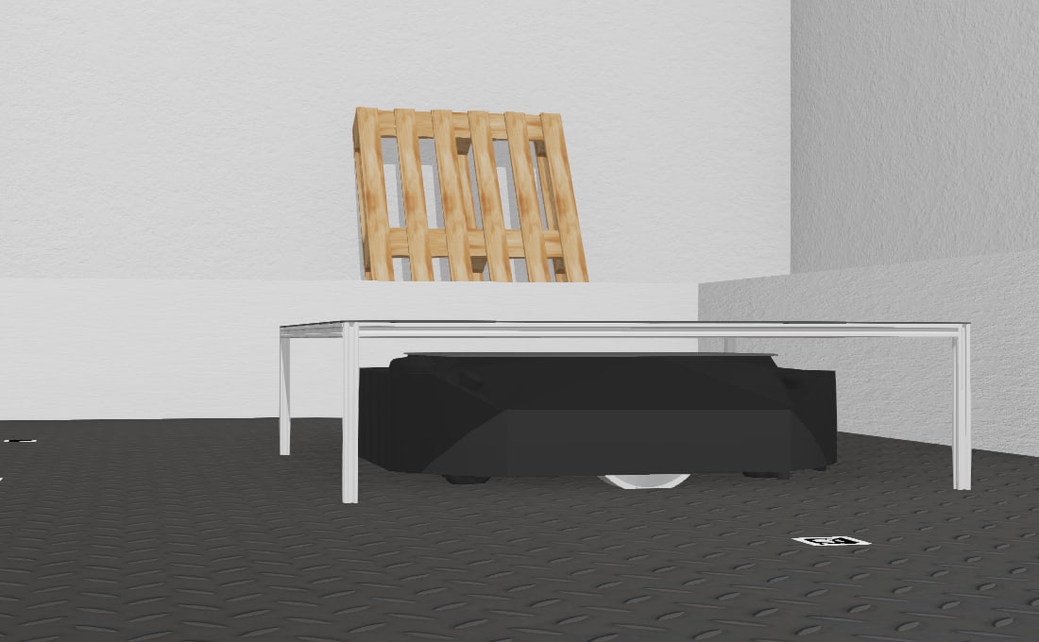
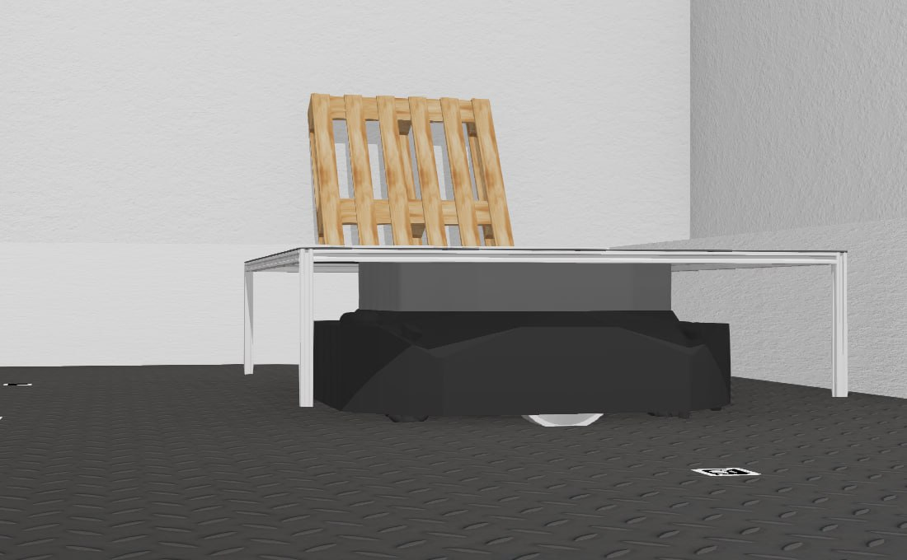
Модуль Б
Рабочий инструмент на РМК-2 — подъемный лифт.
Драйвер к нему уже написан, учиться им управлять не потребуется.
Участникам будет выдан рос сервис, вызывая который, можно как опустить так и поднять лифт
20
РМК-2 приподнимает стеллаж. Кадр из симулятора.

Slide 21
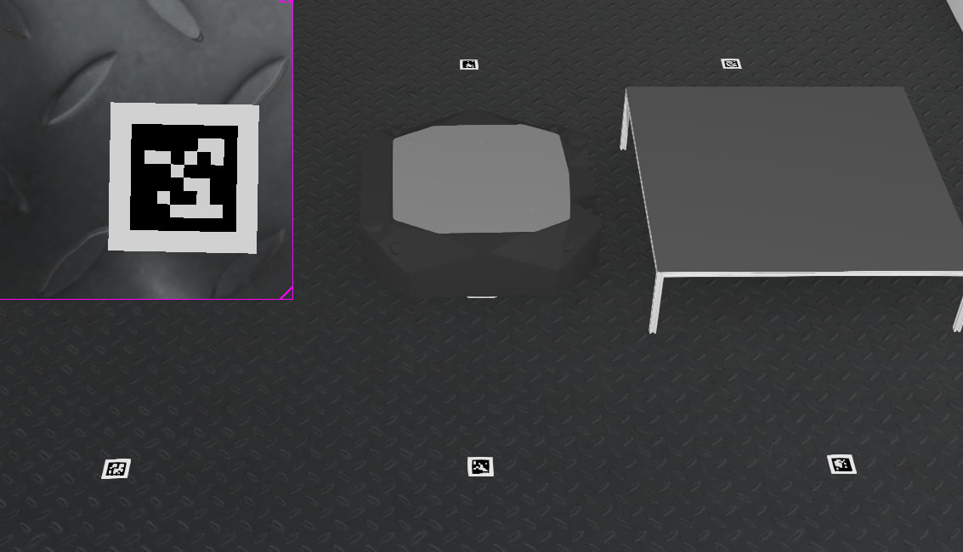
Модуль Б
Время выполнения модуля Б — 6 часов.
Количество баллов за модуль Б — 26
Оценивается:
— Добрался ли робот до каждой из точек?
— Врезался ли робот в границы поля или
динамическое препятствие?
— Затраченное время
— Оптимальность маршрута
— Точность позиционирования
21

Slide 22
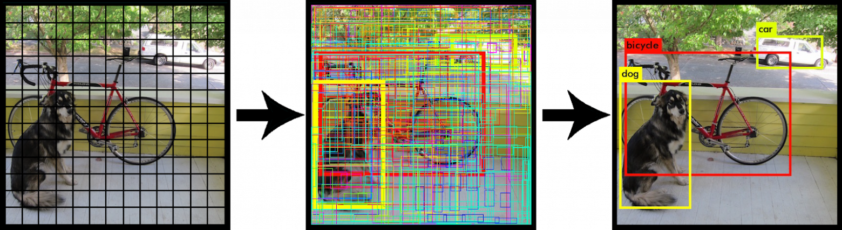
Модуль В
Зачем нужна разметка датасета?
— Размеченные данные показывают модели, какие объекты искать, где они расположены и к каким классам относятся.
— Четкие качественные метки позволяют модели лучше обобщать паттерны, избегать ошибок и точнее определять объекты в сложных условиях.
— Адаптация модели под конкретную задачу
— Стандартизирование входных данных
— Обеспечивает возможность валидации и тестирования
Пример работы модели.
Без разметки модель не сможет увидеть связь между изображением и ожидаемым результатом.
22

Slide 23
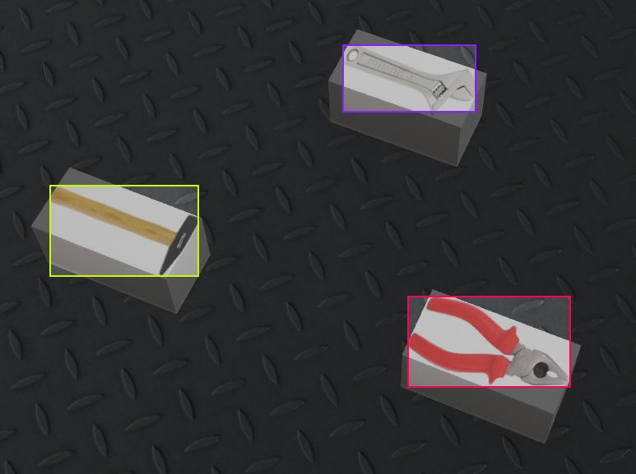
Модуль В
На финальном этапе будет несколько (N > 3) коробок с рисунком на них для удобства разметки.
Кадр из симулятора. Пример разметки датасета.
23

Slide 24
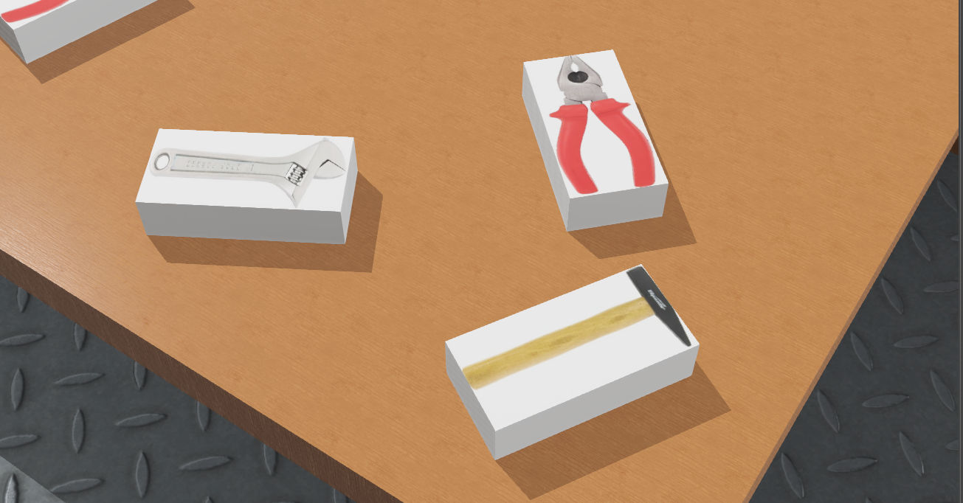
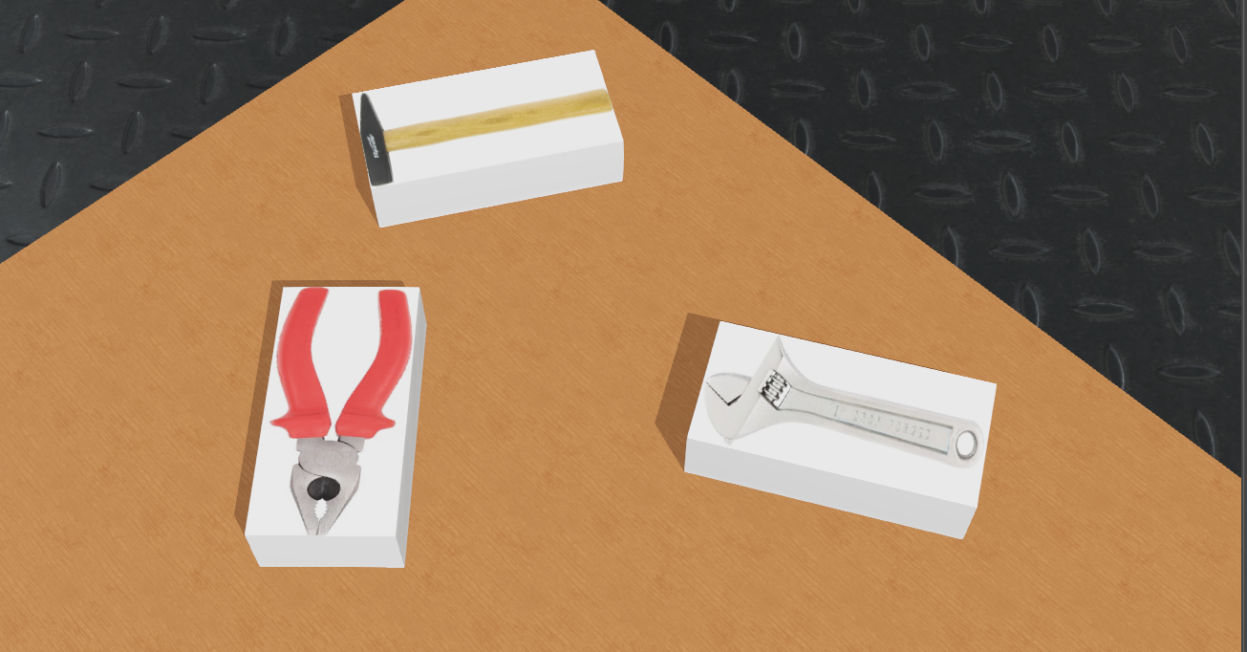
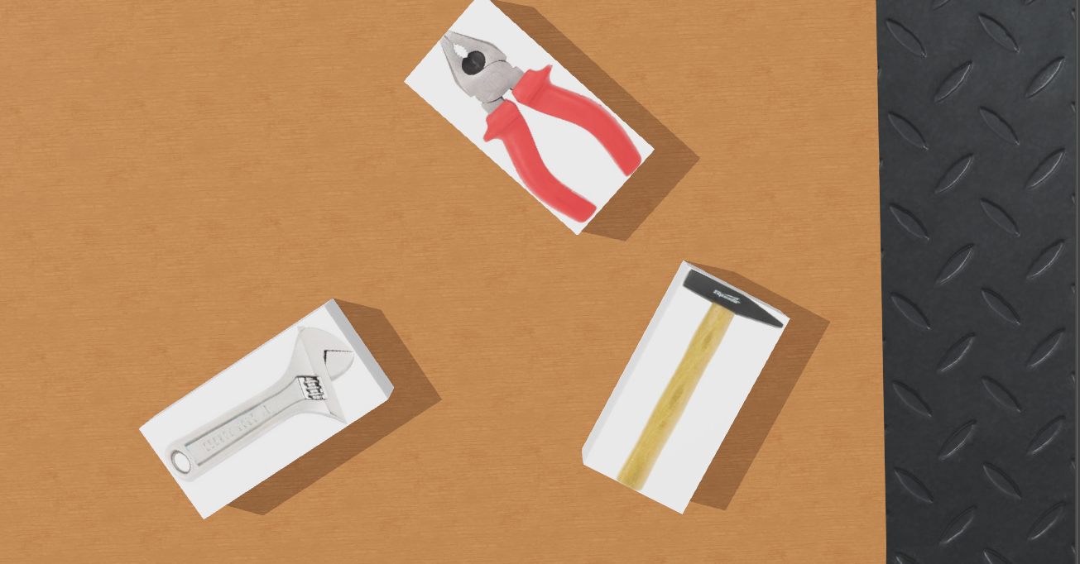
Модуль В
Для создания качественного датасета необходимо сделать как можно больше фотографий (скриншотов) необходимых объектов под разными углами.
24

Slide 25
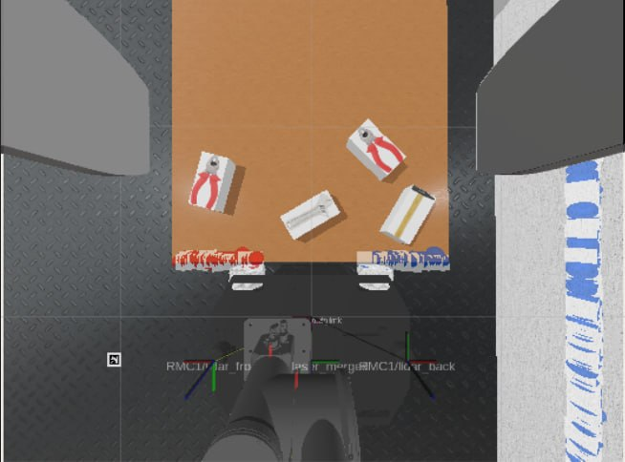
Модуль В
Время выполнения модуля Б — 4 часов.
Количество баллов за модуль Б — 27
Оценивается:
— Сбор датасета, его разметка и размножение
— Нанесение контуров объектов на видеопоток
— Взятие манипулятором необходимого объекта
— Опускание манипулятором объекта на пустое место
Кадр из симулятора. Видеопоток с камеры на манипуляторе.
25

Slide 26
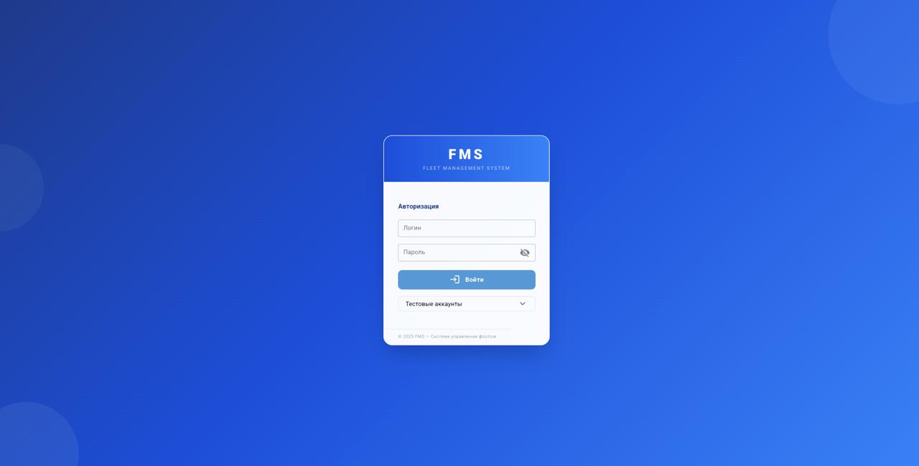
Модуль Г
В модуле Г участникам необходимо написать графический интерфейс для взаимодействия и мониторинга группы мобильных роботов.
(FMS - fleet management system)
Конкретного задания в этом модуле нет, опираться нужно больше на критерии оценки — есть очень много параметров, которые необходимы такой системе, чтобы приносить максимальную пользу. Отображение карты, задание целевой точки для конкретного робота, остановка, отображение точек лидара, построение маршрута и т.д.
Окно авторизации FMS системы.
26

Slide 27
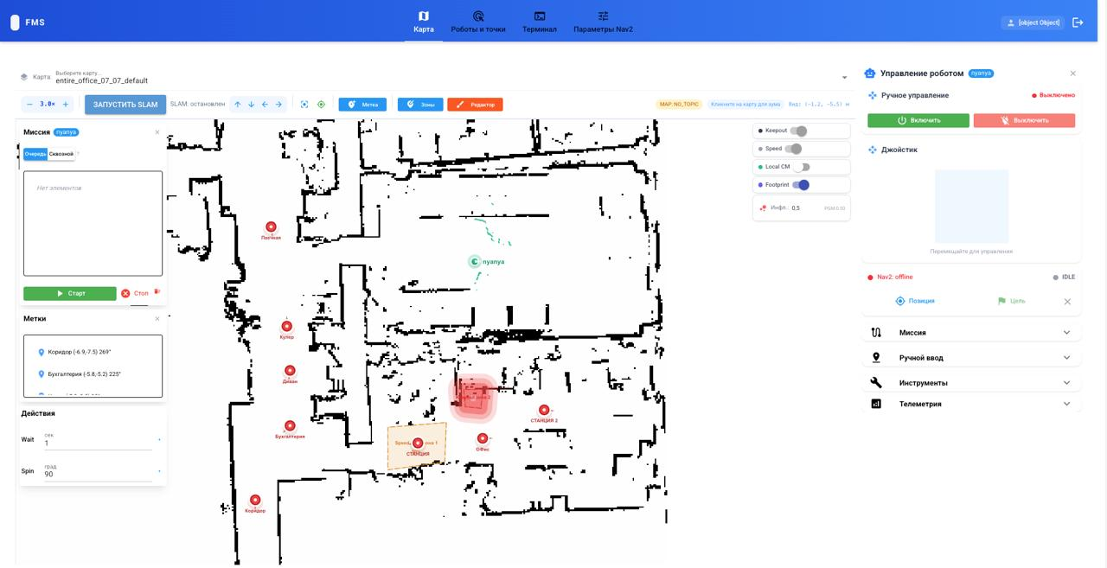
Модуль Г
Какой базовый функционал необходим FMS?
Есть набор функций, без которых даже самое простое взаимодействие FMS будет невозможным.
Необходимо:
— Подключение FMS к роботу
— Отображение карты (как карты занятости, так и граф aruco-маркеров)
— Задача целевой точки и отправка робота в нее
— Остановка робота
— Ручное управление (джойстик)
— Взаимодействие с манипулятором и подъемным лифтом
Пример внешнего вида основного окна FMS.
27

Slide 28
Модуль Г
Какой дополнительный функционал будет плюсом?
Любая информация, отображающая внутреннее состояние робота, будет полезной, например:
— Отображение точек лидара
— Визуализация построенного маршрута
— Визуализация предупреждений при приближении к препятствиям
Пример внешнего вида основного окна FMS.
28

Slide 29
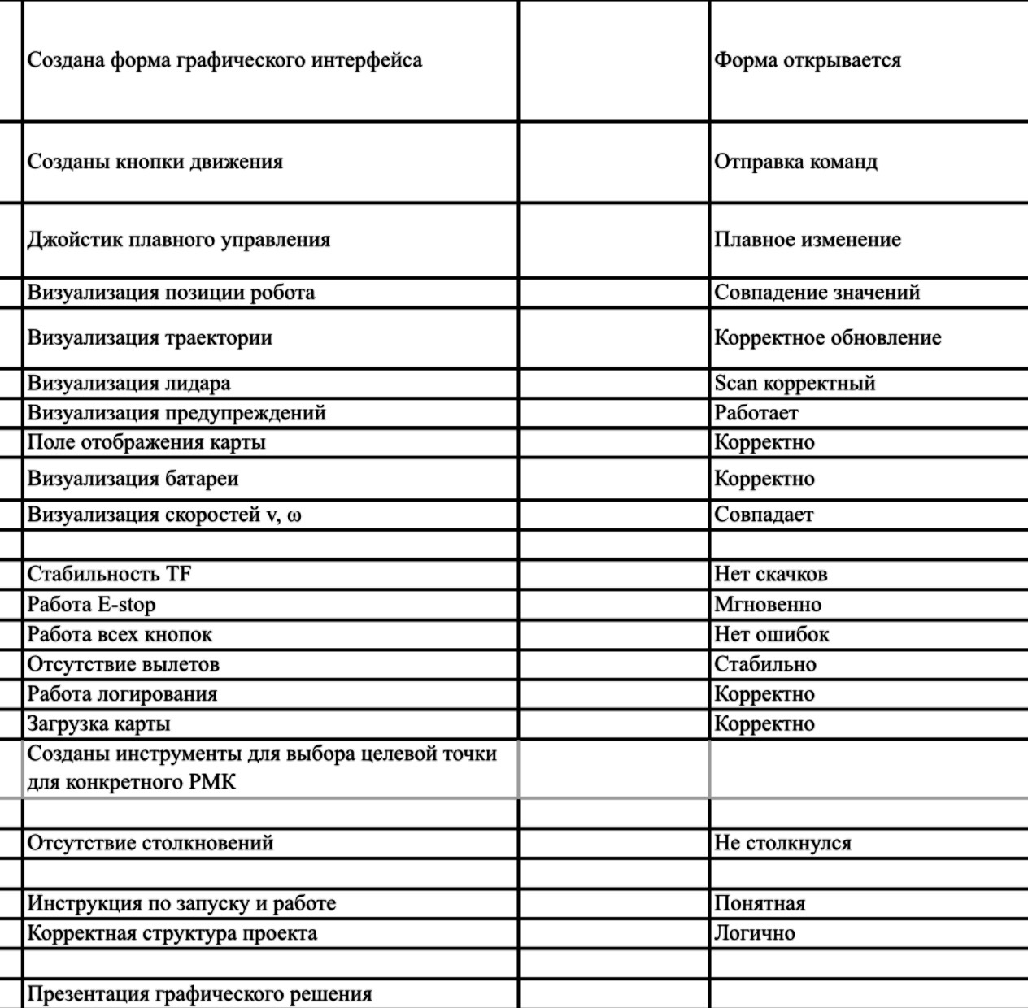
Модуль Г
Время выполнения модуля Г — 4 часа.
Количество баллов за модуль Б — 14
Оценивается:
— Наличие необходимого функционала
— Его работоспособность
— Внешняя стилистика и эргономичность
29

Slide 30
Модуль Д
Модуль Д представляет собой проверку всех навыков, приобретенных участниками в прошлых модулях.
Конкурсное задание следующее:
РМК-2 выполняет транспортировку стеллажа из точки хранения в точку комплектации.
РМК-1 выполняет операцию комплектации (picking) требуемой детали со стеллажа.
РМК-1 доставляет деталь в точку сдачи.
РМК-2 выполняет транспортировку стеллажа из точки комплектации в точку хранения.
Оба РМК возвращаются в исходные позиции.
Кадр из симулятора. РМК-1 и РМК-2 работают совместно.
30

Slide 31
Модуль Д
Время выполнения модуля Д — 6 часов.
Количество баллов за модуль Б — 24
Оценивается:
— Движение по маршруту каждого РМК
— Работа с подъемным лифтом
— Работа с манипулятором
— Проезд каждого из этапов
— Скорость выполнения работы
— Отсутствие опасных ситуаций
— Отсутствие столкновений РМК
Кадр из симулятора. РМК-1 и РМК-2 работают совместно.
31

Slide 32
Заключение
Сегодня изучили:
— Структуру чемпионатного движения
— Основные документы компетенции
— Конкурсное задание компетенции «Оператор-техник складских роботов (AGV/AMR)»
32

Slide 33
Заключение
Спасибо за внимание!
33

